Slide 1
GETMAC
Отображение адреса сетевого адаптера
Подготовил: Солуянов Александр 3ПКС-420

Slide 2


Что такое GETMAC
Утилита GETMAC присутствует в ОС Windows, начиная с Windows XP Professional, и предназначена для отображения MAC-адресов (физических или аппаратных адресов) сетевых адаптеров локального или удаленного компьютера.

Slide 3
MAC-адрес представляет собой уникальный адрес длиной 6 байт, присваиваемый каждому сетевому устройству при производстве. В среде операционных систем семейства Windows принято отображение MAC-адреса в виде 16-ричных чисел каждого из байтов, разделяемых символов:
00-00-19-DF-C0-12

Slide 4


Пример командной строки
GETMAC [/S система [/U пользователь [/P пароль]]] [/FO формат] [/NH] [/V]

Slide 5

Параметры командной строки
/S система – Адрес или имя удаленного компьютера, к которому выполняется подключение.
/U домен\пользователь – Пользовательский контекст, в котором будет выполняться команда.
/P пароль – Пароль этого пользовательского контекста. Выполняется запрос пароля, если он не задан.
/FO формат – Формат, в котором следует отображать результаты запроса. Допустимые форматы: «TABLE», «LIST», «CSV».
/NH – указывает, что строка заголовка столбцов не должна отображаться в результирующем файле форматов TABLE и CSV.
/V – режим отображения подробной информации.
/? – Вывод краткой информации.

Slide 6

Пример использования
GETMAC/FO csv – выдать информацию об аппаратных адресах всех сетевых адаптеров на данном компьютеров в формате CSV
GETMAC /S SERVER /FO LIST /V – отобразить информацию о MAC-адресах удаленного компьютера с именем SERVER в виде подробного списка. При подключении к удаленному компьютеру используется учетная запись текущего пользователя.
GETMAC /S SERVER /U domain \P password /FO list /V – то же, что и в предыдущем примере, но при доступе к удаленному компьютеру используются указанные имя пользователя и пароль.
GETMAC /S SERVER /U domain\user /P password /FO table /NH – то же, что и в предыдущем примере, но вместо имени удаленного компьютера используется MAC-адрес, и выводится информация в виде таблицы без полей заголовка.
GETMAC /FO LIST /V > C:\mymac.txt – выдать подробную информацию о МАС-адресах сетевых адаптеров данного компьютера в виде списка с записью результатов в текстовый файл C:\memac.txt

Slide 7
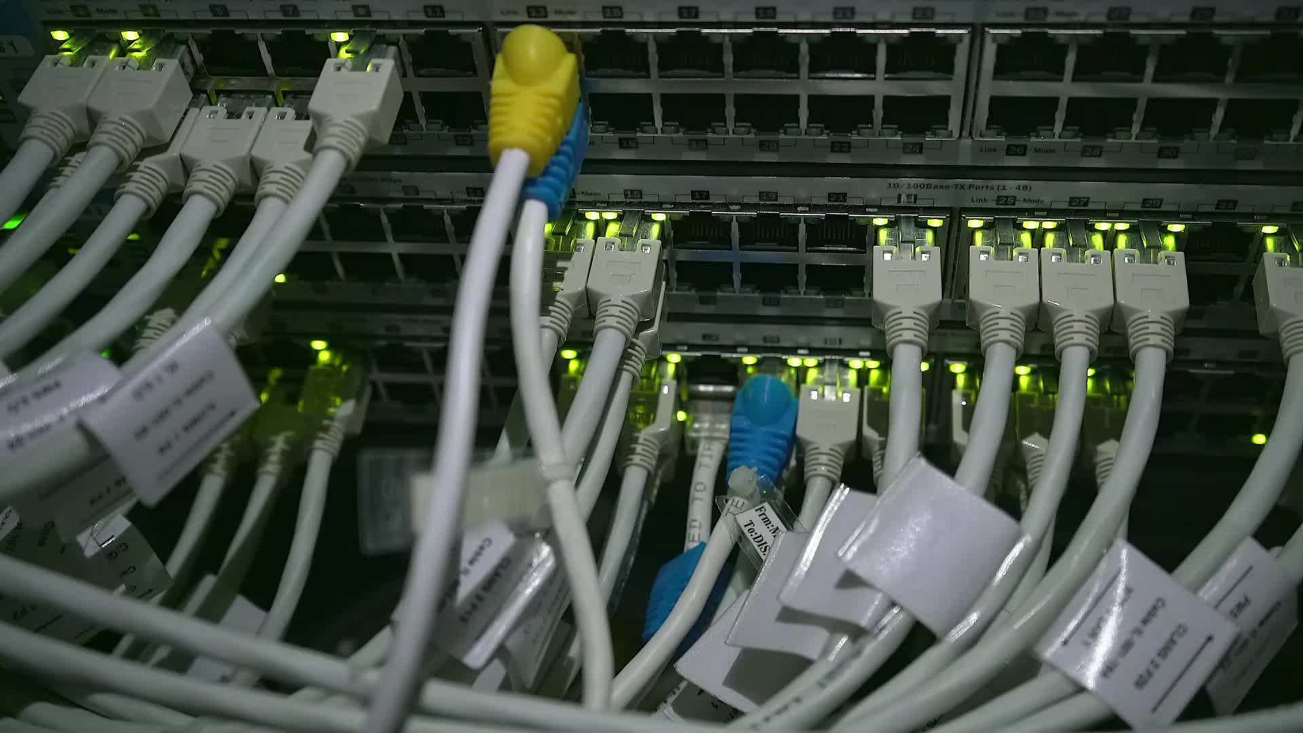
Пример результатов выполнения команды:
Подключение: 192.168.1.10
Сетевой адаптер: Intel 8255x-based PCI Ethernet Adapter (10/100)
Физический адрес: 00-02-B3-48-14-8D
Имя транспорта: \Device\Tcpip_{5D7D68AD-3627-408C-8366-0D8922-B67CAB}

